Slide 1
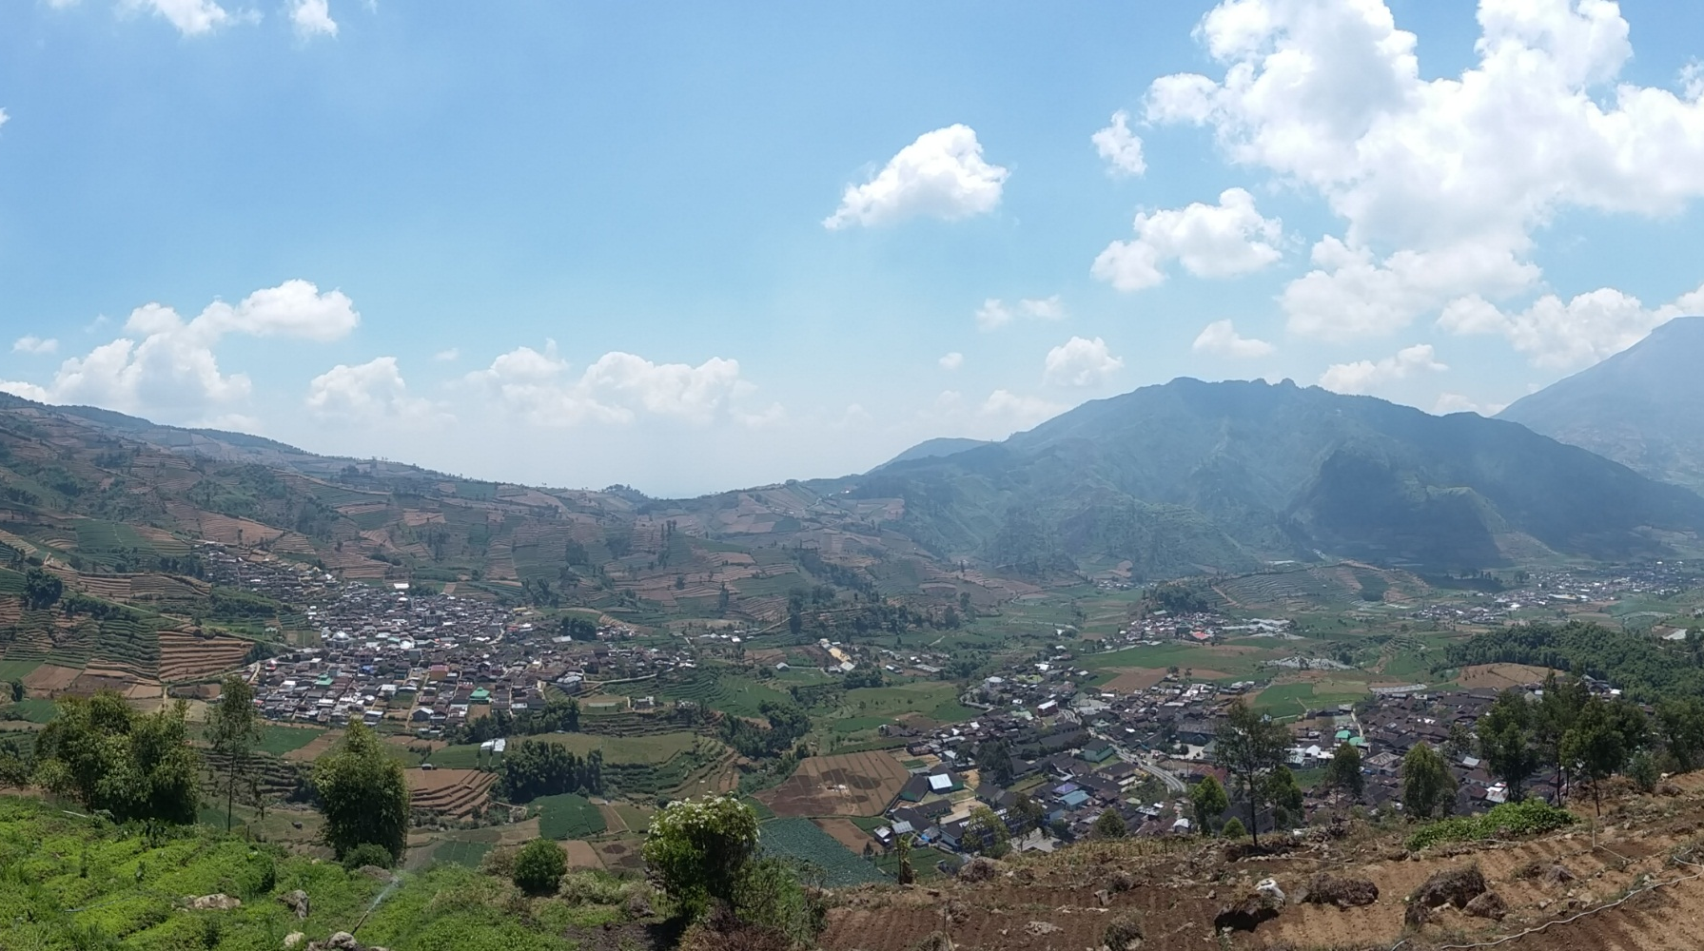
GEOGRAFI REGIONAL INDONESIA
PGO 6230
Materi Kuliah:
KONSEP REGION DAN INDONESIA SEBAGAI SUATU REGION

Slide 2
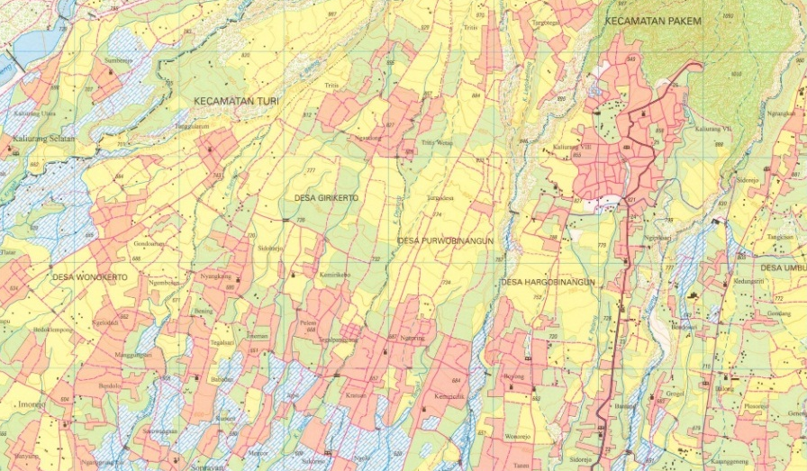
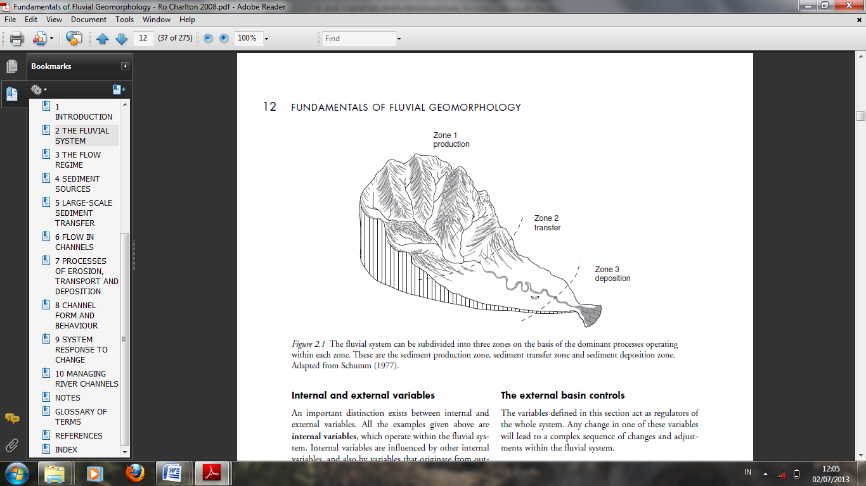

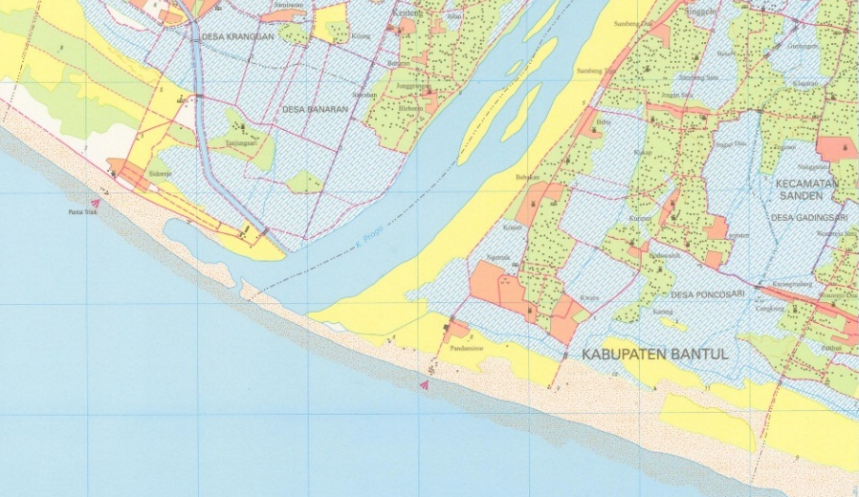
REGION
Sebagian permukaan bumi
yang memiliki ciri-ciri keseragaman gejala internal atau fungsi
yang membedakan satu wilayah dengan wilayah lain

Slide 3
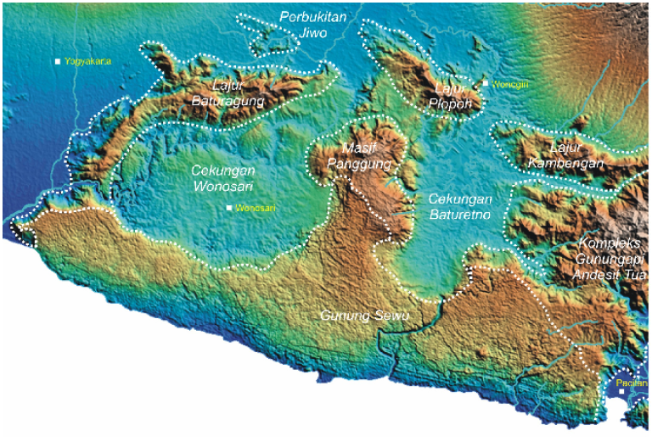
GEOGRAFI REGIONAL
Studi tentang variasi persebaran gejala dalam ruang pada wilayah tertentu
aspek-aspeknya ditinjau/dideskripsikan secara bertautan dalam hubungan integrasi, interelasi keruangannya
dengan geografi regional karakteristik suatu wilayah dapat ditonjolkan
©Srijono dkk

Slide 4
Luas dan bentuk wilayah
Letak / lokasi
Relief dan iklim
Unsur esensial dalam geografi regional
Potensi dan permasalahan utama
Geologi dan geomorfologi
Penduduk dan mata pencaharian
Sejarah

Slide 5
GEOGRAFI REGIONAL
Geografi regional merupakan bagian dari geografi yang memusatkan perhatiannya pada kajian kewilayahan muka bumi yang keadaannya dinamis, berubah dari waktu ke waktu, dan menyangkut dimensi tempat, ruang dan waktu, baik yang terkait dengan keadaan lingkungan alami maupun kehidupan manusianya
Karenanya, untuk sampai pada pemahamannya secara komprehensif dan kemanfaatannya secara optimal, kajiannya memadukan apa-apa yang sudah dipelajari oleh geografi fisik maupun juga geografi sosial dan budaya, serta berkaitan dengan aspek-aspek kehidupan politik dan kemasyarakatan penduduk suatu wilayah dalam hubungannya dengan wilayah/negara lain di dunia.

Slide 6
GEOGRAFI REGIONAL
Unsur esensial dalam geografi regional:
letak atau lokasi
merupakan unsur paling esensial dalam kajian keruangan muka bumi. meliputi letak absolut (astronomis) dan letak relatif (geografis)
luas (ukuran) dan bentuk wilayah
Ukuran besar = potensi besar (termasuk dalam politik, contoh: RRC), tetapi juga menimbulkan kerawanan bagi eksistensi negara akibat gaya sentrifugal (multi ras, bahasa, agama, kelompok politik). Ukuran kecil = perlindungan yang tidak banyak terkait pada faktor lingkungan alam
Bentuk wilayah berkaitan dengan geografi politik dan geostrategi

Slide 7
GEOGRAFI REGIONAL
Unsur esensial dalam geografi regional:
relief dan iklim
Relief menjadi batas alami, mempengaruhi kehidupan masyarakat, berkaitan dengan perhubungan, mempengaruhi keanekaragaman hayati, dan iklim setempat (misalnya frost)
Iklim berpengaruh terhadap kehidupan sehari-hari
Geologi dan Geomorfologi
Mempengaruhi perkembangan bentuklahan yang menjadi dasar pertimbangan dalam pengembangan wilayah

Slide 8
GEOGRAFI REGIONAL
Unsur esensial dalam geografi regional:
sejarah
Dapat menyangkut keadaan alam (geologi, geomorfologi), politik (pemerintahan), maupun penduduk
penduduk, budaya, dan mata pencaharian
mempengaruhi berbagai corak kehidupan termasuk mengubah bentang alami menjadi bentang budaya
potensi dan permasalahan utama

Slide 9
REGIONALISASI
DAS
Istilah: river basin, drainage basin, catchment area, watershed
Merupakan batas alami
keadaan yang dibentuk oleh alam
merupakan suatu ekosistem, sangat jelas batasnya
kriteria yang baik untuk pembangunan wilayah karena berdasarkan kondisi alami
kelemahan: pengelolaan sering kurang optimum karena terbatasi administratif
Notes:
DISINI DIBERI GAMBAR HUJAN DAN ALIRAN SUNGAI

Slide 10
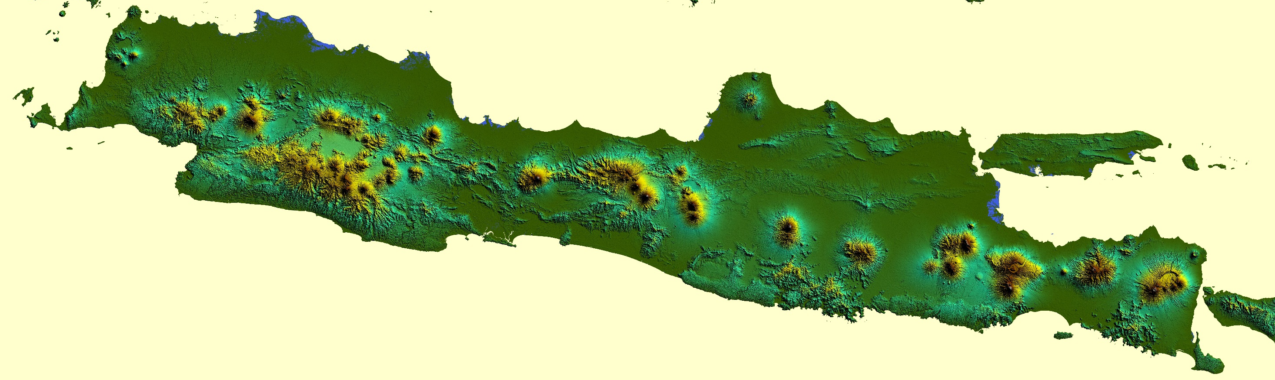
REGIONALISASI
SIMILARITY
Sering disebut juga homogenity
bagian permukaan bumi dinyatakan sebagai satu region karena ada kesamaan karakteristik, baik aspek fisik maupun sosial budaya

Slide 11
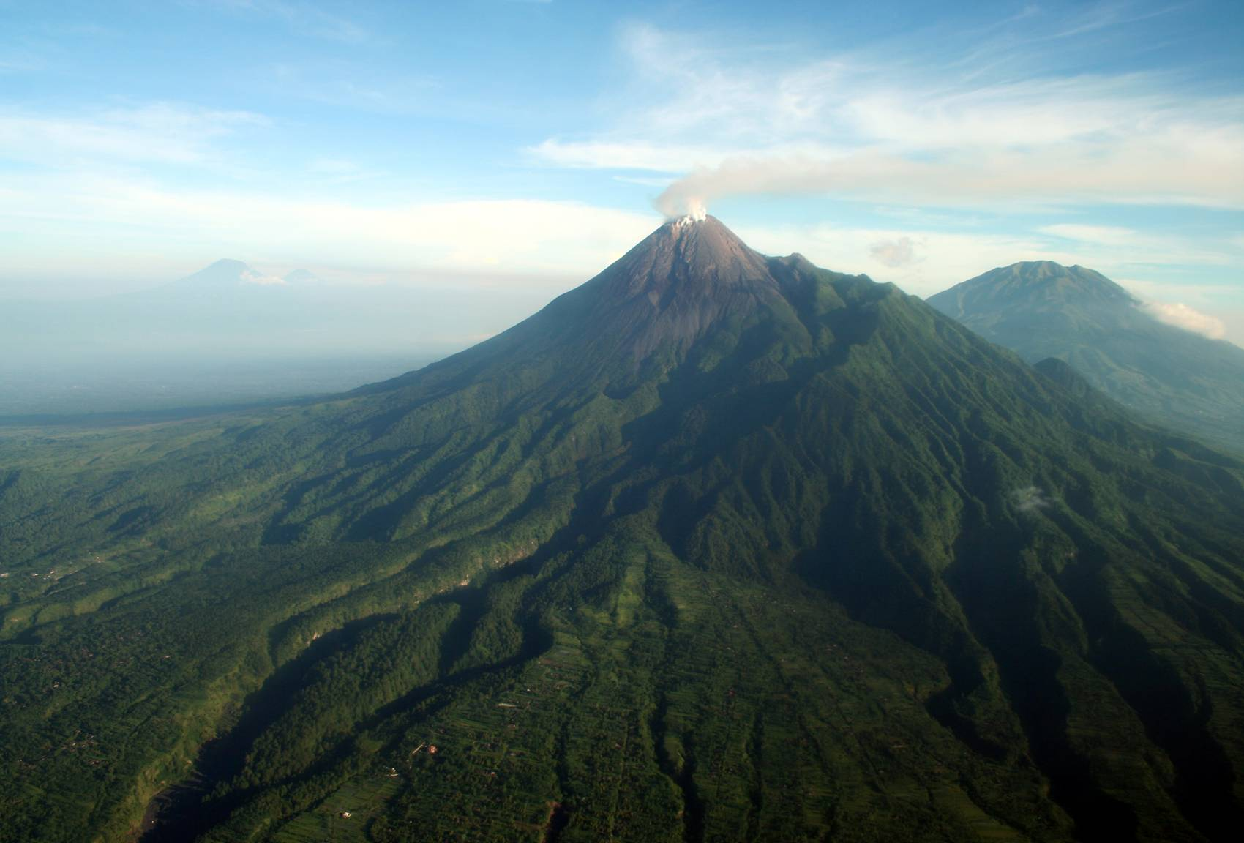
REGIONALISASI
FUNCTIONALITY
bagian permukaan bumi disebut region karena ada kesamaan fungsi

Slide 12
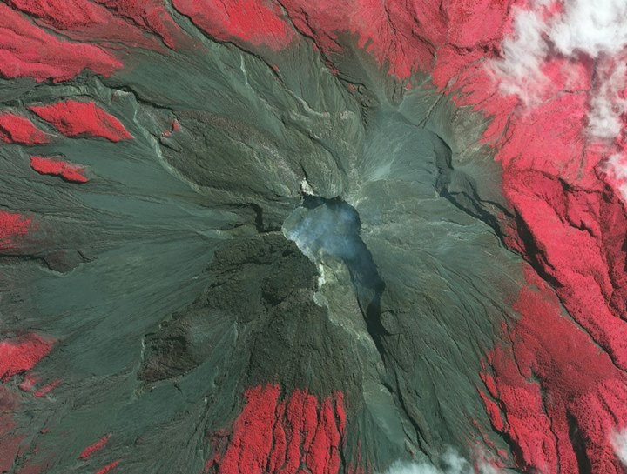
REGIONALISASI
ADHOC
region terbentuk berdasarkan kesamaan karakter bagian tertentu permukaan bumi yang bersifat tidak tetap

Slide 13
REGIONALISASI
NODAL
Menjadi satu wilayah karena ada interaksi antar pusat kegiatan
dalam sistem ini ada hierarkhi (orde)
Metropolitan
metro = master/induk
dinyatakan sebagai region karena ada kota induk dengan kota satelit
Dasar lainnya
konsep benua maritim Indonesia

Slide 14
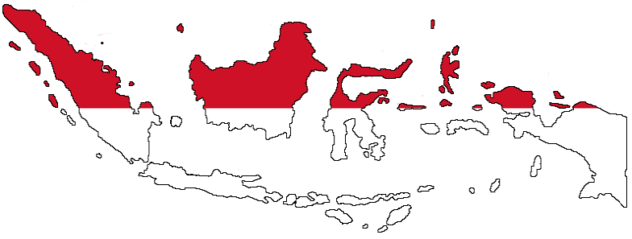
INDONESIA SEBAGAI SUATU REGION

Slide 15
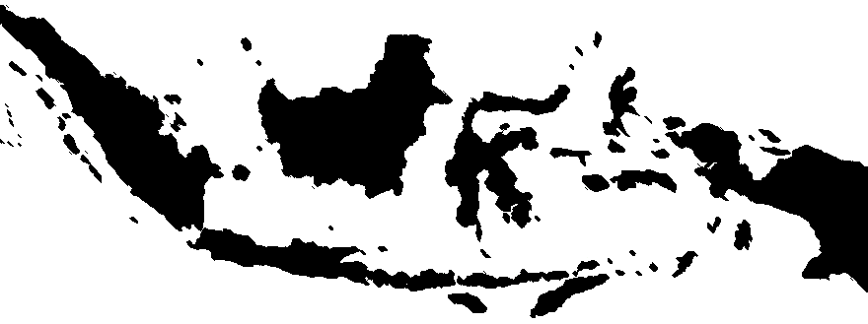
Indonesia merupakan suatu region
Hal ini didasarkan pada adanya kesamaan-kesamaan tertentu baik fisik maupun manusia (iklim, letak, bahasa budaya, hukum, dll)
Indonesia sebenarnya terdiri dari beberapa region karena ada ciri yang sangat beragam, kecuali apabila klasifikasi dibuat secara makro dengan memperhatikan lingkup wilayah yang luas

Slide 16
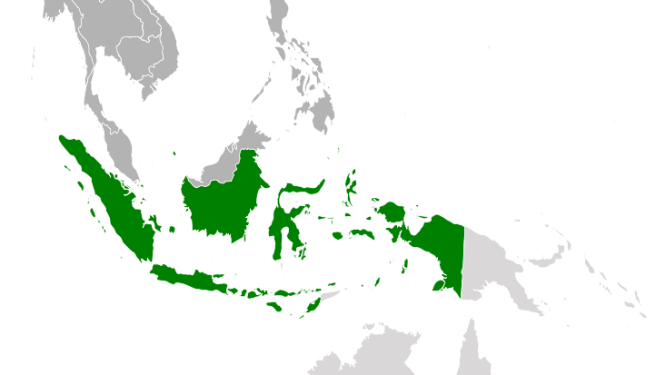
Secara astronomis Indonesia terletak pada 6⁰ LU – 11⁰ LS serta 95⁰ BT – 141⁰ BT
Letak lintang berpengaruh terhadap iklim matahari Indonesia yaitu berada di daerah iklim tropis
Letak bujur berpengaruh terhadap adanya perbedaan waktu

Slide 17
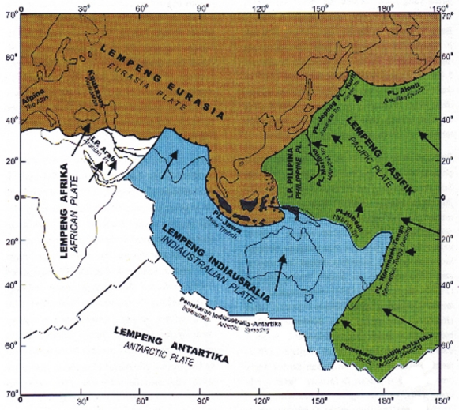
Secara geologis Kepulauan Indonesia terletak pada pertemuan tiga lempeng besar dunia yaitu lempeng eurasia, pasifik, dan hindia australia
Kepulauan Indonesia secara geologis merupakan salah satu daerah yang paling rumit
Letak geologis tersebut berakibat pada berkembangnya jalur pegunungan yang sebagian besar berupa vulkan, serta banyak gempa bumi hingga mencapai 500 kali gempa setiap tahun
Indonesia merupakan salah satu daerah penting di planet bumi untuk mempelajari masalah evolusi geologis yang fundamental
© edy hidayat, LIPI
Notes:
GANTI GAMBAR INI DENGAN PPT PAK EDY

Slide 18
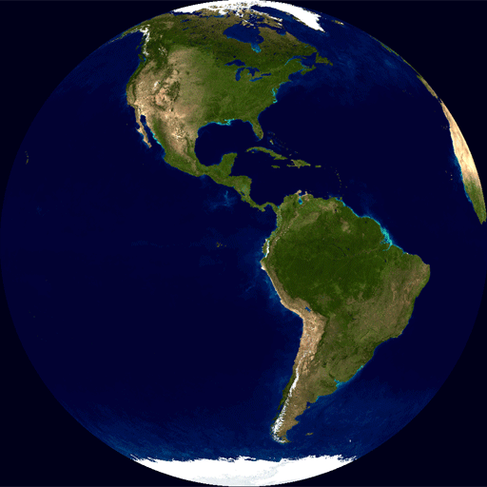
Secara Geografis wilayah Republik Indonesia terletak antara dua benua yaitu Benua Asia dan Benua Australia, serta berada antara dua samudera yaitu Samudera Hindia dan Samudera Pasifik. Letak ini sangat menguntungkan dalam tata hubungan internasional (Depdagri, 1992)

Slide 19
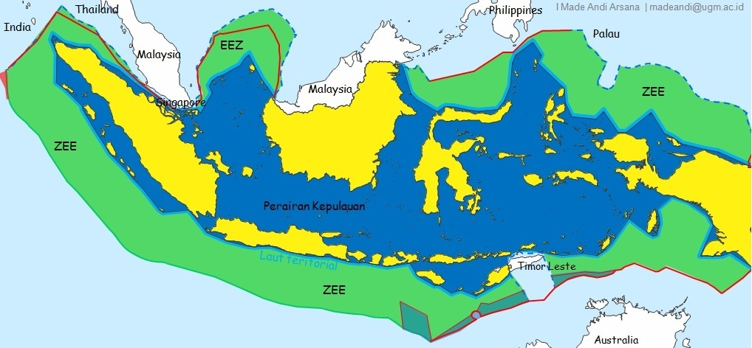
Luas wilayah keseluruhan: > 5 juta km², luas perairan 6.315.222 km², luas daratan 1.890.739 km²
Meliputi laut pedalaman, landas kontinen dan ZEE
Jarak utara-selatan mencapai 1.888 km, sedangkan rentang barat-timur mencapai 5.110 km
Rentang barat-timur mencakup 1/8 keliling dunia melebihi panjang jarak pantai timur-pantai barat AS
Jumlah pulau sekitar 13.667, 13.466 pulau telah dibakukan (diberi nama)
Indonesia adalah negara maritim, memiliki garis pantai sepanjang 99.093 km, terpanjang kedua di dunia

Slide 20
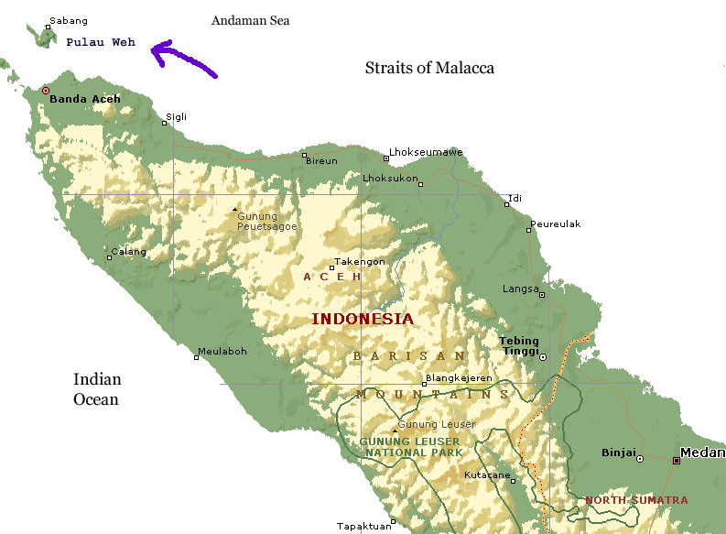
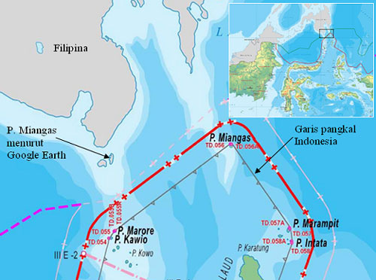
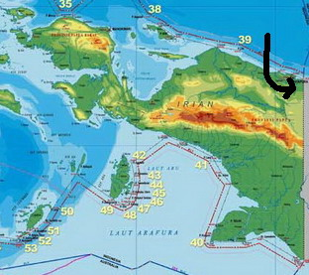
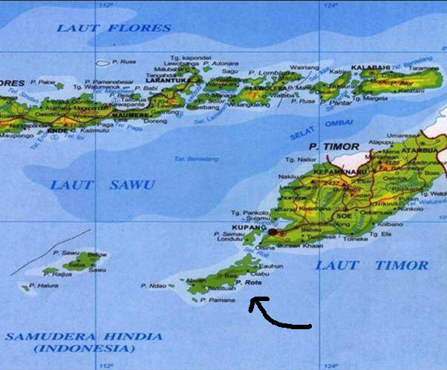
Titik terbarat: Pulau Weh (koordinat 95⁰ BT)
Titik paling utara: Pulau Miangas (koordinat 6⁰ LU)
Titik paling timur: Perbatasan dengan Papua Nugini (koordinat 141⁰ BT)
Titik paling selatan: Pulau Dana (koordinat 11⁰ LS)

Slide 21
Kesepakatan 1824 antara Kerajaan Belanda dan Kerajaan Inggris
Keputusan pengadilan tetap Internasional tahun 1928
Batas Politik (beberapa kali mengalami perubahan)
Ordonansi 1939 (Teritorial zee en maritime kringen ordonantie
Deklarasi Juanda 13 Desember 1957
Konvensi hukum laut internasional Tahun 1982 (UNCLOS)

Slide 22
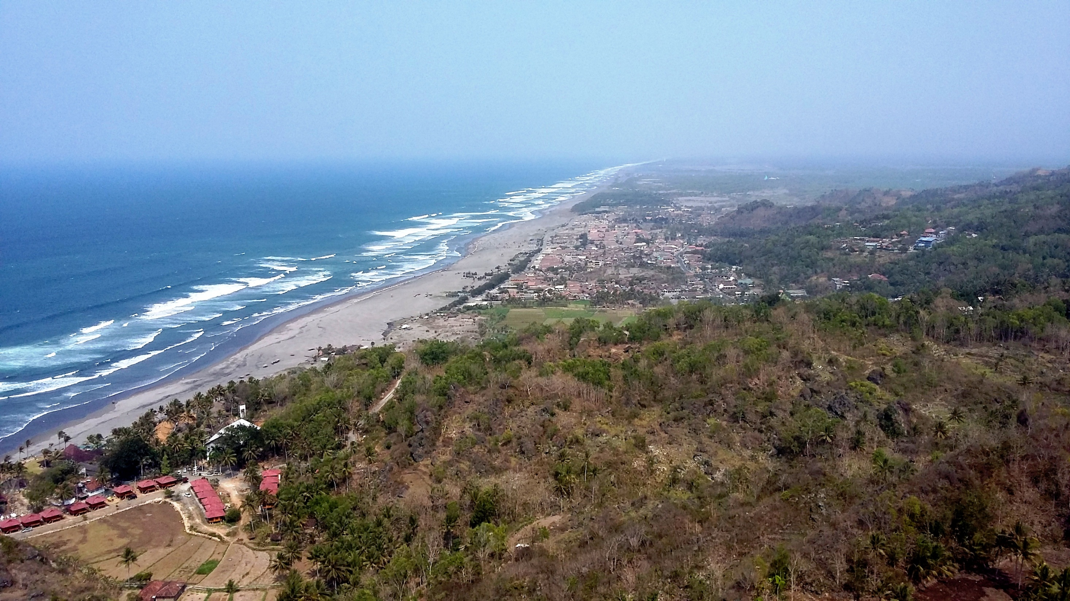
Batas fisik wilayah Indonesia berupa daratan dan perairan laut.
Batas daratan terdapat di Papua, Kalimantan, dan Timor, berupa patok dan tugu yang masih perlu dikelola dengan lebih baik
Batas perairan terdapat di Samudera Hindia, Selat Malaka

Slide 23
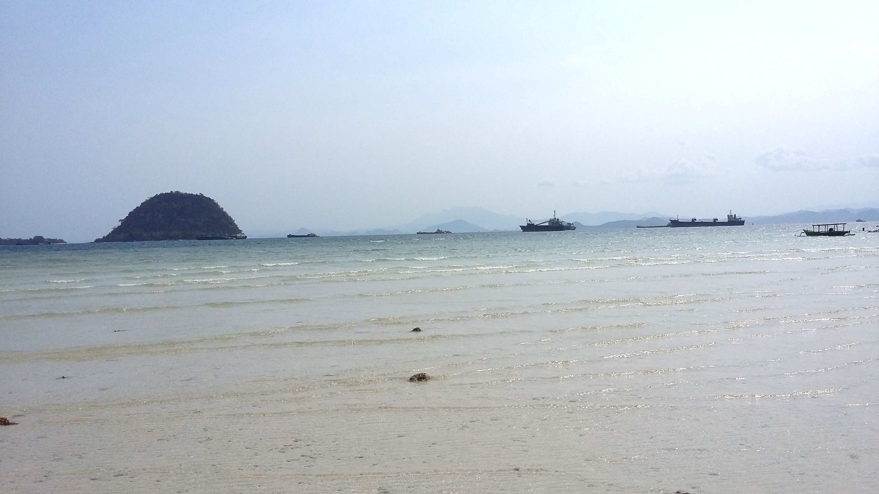
Sebagai negara maritim Indonesia memiliki batas-batas di wilayah laut yang meliputi batas laut teritorial, batas landas kontinen, batas zona ekonomi ekslusif (ZEE)
Batas laut teritorial ditarik dari garis dasar dengan jarak 12 mil dari garis dasar
Indonesia dikenal sebagai benua maritim (maritim continent), sebutan yang diberikan oleh Charles Ramage (meteorolog dan oseanografer) tahun 1968
Benua maritim ini terletak diantara Samudera Pasifik dan Hindia di suatu wilayah yang dikenal dengan kolam hangat tropis, dengan peran meteorologi yang sangat penting

Slide 24
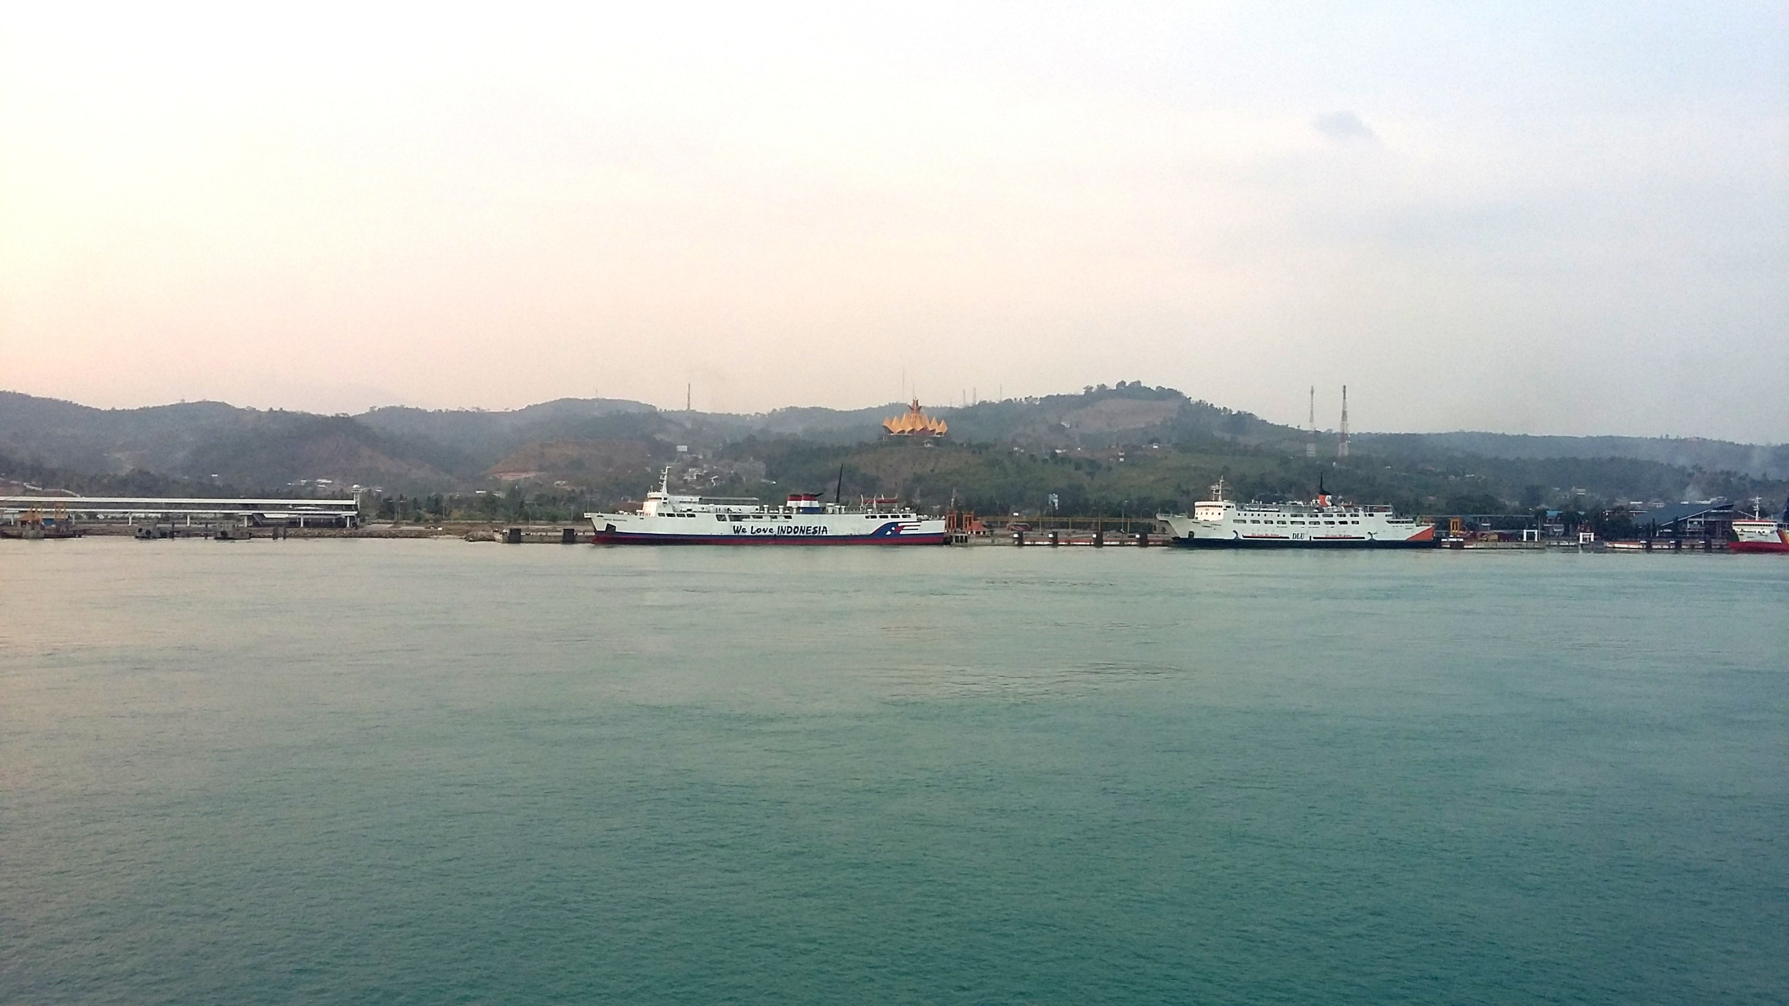
fyi:
Landas Kontinen: merupakan konsep dalam geologi dimana dasar laut dengan kemiringan lereng kecil merupakan kelanjutan dari kontinen. Laut diatasnya adalah laut dangkal dengan kedalaman kurang dari 150 meter. Negara yang memiliki landas kontinen dapat memanfaatkan sumberdaya alam di wilayah tersebut namun tidak mengganggu lalu lintas pelayaran damai.
Jarak batas landas kontinen dari garis dasar tidak tentu tetapi maksimal 200 mil

Slide 25
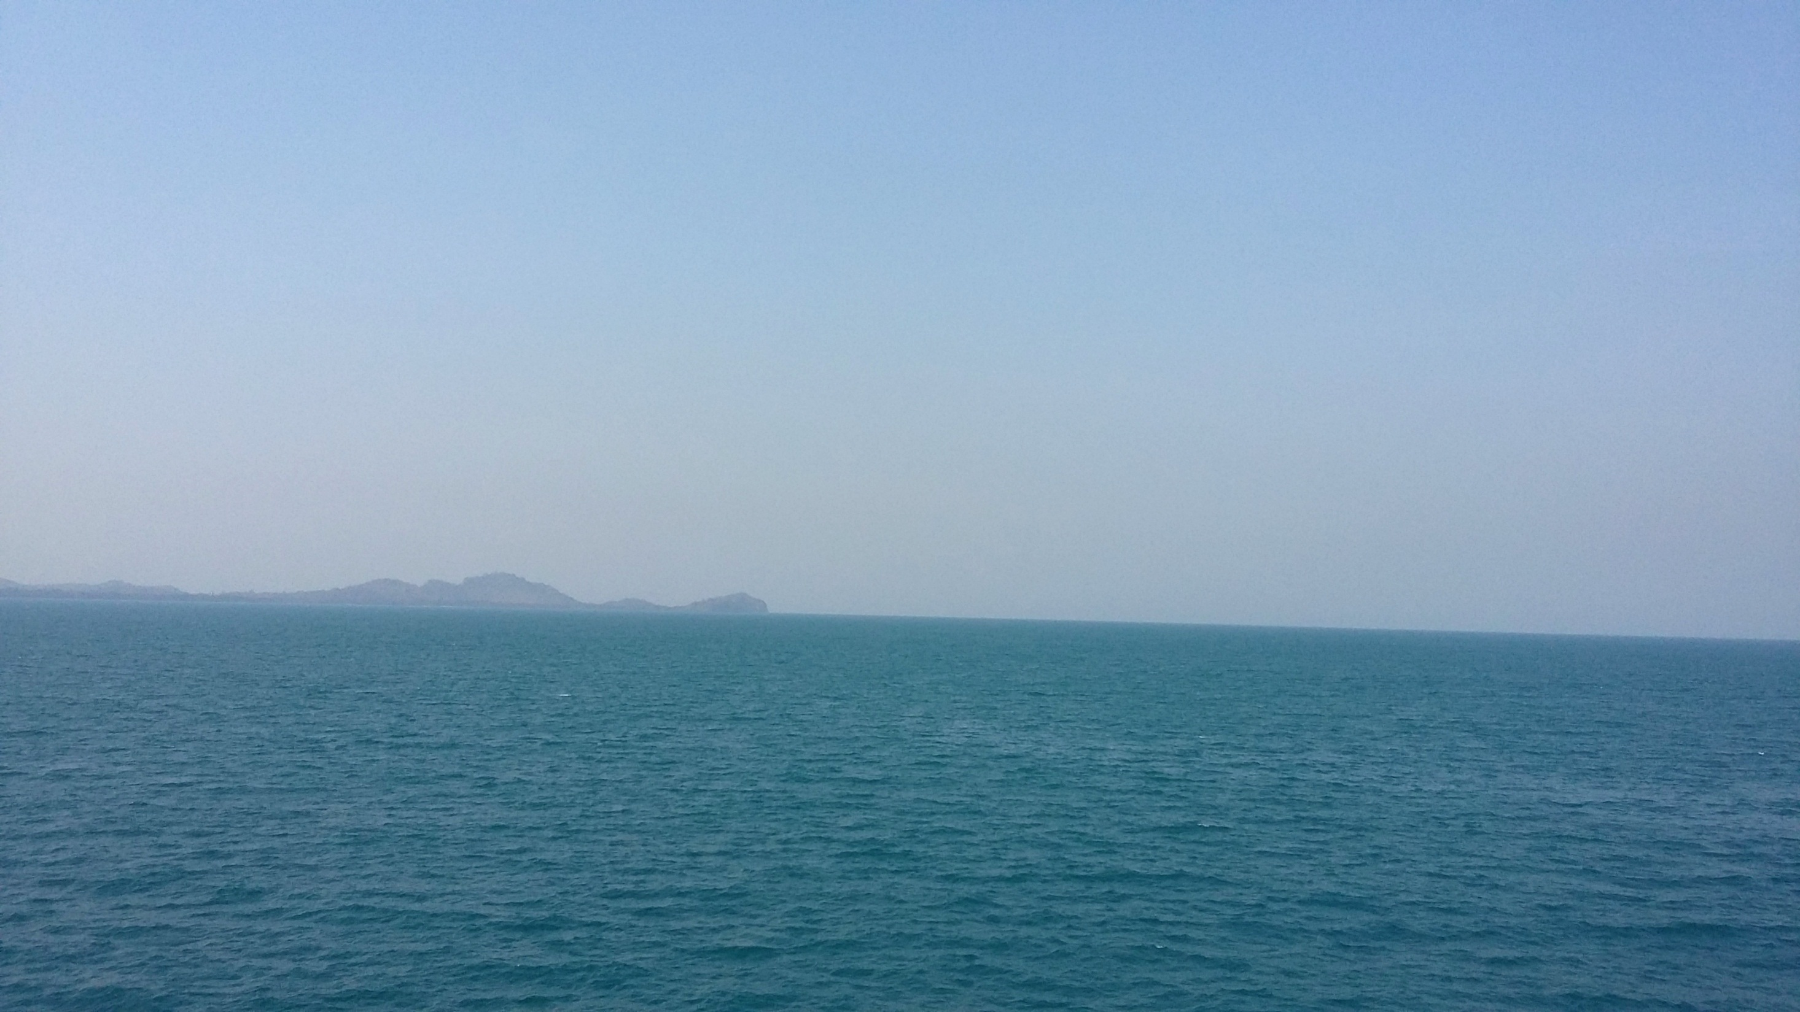
fyi:
Zona Ekonomi Ekslusif (ZEE): menurut UNCLOS merupakan suatu daerah di luar dan berdampingan dengan laut teritorial, ditentukan dengan cara menarik jarak maksimal 200 mil dari garis dasar. Suatu negara memiliki hak pengelolaan sumberdaya alam dengan kewajiban menghormati lalu lintas pelayaran damai. ZEE hanya dimiliki oleh negara kepulauan.

Slide 26
Region Indonesia
Pembagian region
Administrasi
Geologis
Flora fauna
Iklim
Budaya
Aktivitas penduduk
Lainnya

Slide 27
Regionalisasi Indonesia
Region administrasi: Indonesia terbagi ke dalam wilayah Provinsi dan Kabupaten/Kota
Region Geologis: Indonesia terbagi ke dalam wilayah Kratogen (stabil secara tektonik) dan Tektogen (aktif secara tektonik). Indonesia juga terletak pada pertemuan tiga lempeng besar sehingga region geologis dapat disusun dengan memperhatikan aspek ini. Pembahasan mengenai regionalisasi secara geologis secara lebih rinci dibahas pada materi Fisiografi Indonesia Aspek Geologi
Region Flora dan Fauna: banyak ahli berpendapat, region flora dan fauna Indonesia berkaitan dengan kondisi geologis. Indonesia terbagi ke dalam tiga daerah fauna yang pembagiannya dibatasi oleh Wallace, Weber, dan Lydeker
Region Budaya: Indonesia terbagi dalam beberapa region berdasarkan budaya suku/ras yang besar. Budaya memiliki pengertian yang luas sehingga region budaya dapat dibuat berdasarkan unsur budaya tersebut, misal: unsur bahasa, kesenian, adat istiadat, dll

Slide 28
Regionalisasi Indonesia
Region aktivitas penduduk: aktivitas penduduk yang berbeda-beda juga memungkinkan terdapatnya pembagian region Indonesia, misalnya region pertanian, perdagangan, nelayan, dll
Region Iklim: Indonesia secara umum terletak pada satu iklim matahari yaitu iklim tropis, namun apabila melihat karakteristik elemen iklim di dalamnya (angin, hujan) ternyata terdapat variasi secara keruangan sehingga memungkinkan untuk adanya pembagian region berdasarkan iklim. Contoh regionalisasi berdasarkan iklim adalah memperhatikan variasi curah hujan yang dipengaruhi monsun. Banyak ahli klimatologi yang telah tipe-tipe iklim di Indonesia dengan tujuan yang spesifik antara lain Junghuhn (berdasarkan ketinggian), Oldeman (untuk irigasi pertanian), Koppen (berdasarkan suhu dan hujan), Schmidt-Fergusson (berdasarkan hujan), dan sebagainya
Dapatkah anda menemukan regionalisasi Indonesia berdasarkan aspek lainnya?

